Slide 1

PARA JOVENES Y ADULTOS:
¿SABÍAS QUE? N°7

Slide 2
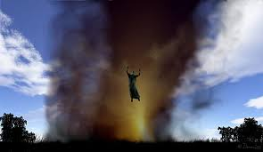
¿Sabe usted cual es el hombre de más edad en la Biblia?
Gén.5: 27 dice. «Fueron, pues, todos los días de Matusalén novecientos sesenta y nueve años; y murió». Pero sin embargo su padre Enoc no murió nunca, la Biblia dice: «Caminó, pues, Enoc con Dios, y DESAPARECIÓ, PORQUE LE LLEVÓ DIOS» Gén.5:24.

Slide 3
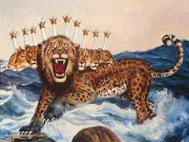
¿Sabe usted en que parte del Apocalipsis se hace una citación del A. Testamento?
Apoc.13:2 Dice: «Y la bestia que vi era semejante a un leopardo, y sus pies como de oso, y su boca como boca de león. Y el dragón le dio su poder y su trono, y grande autoridad».
Claramente aquí se hace alusión a las cuatro bestias de Daniel 7 en el A. Testamento.

Slide 4
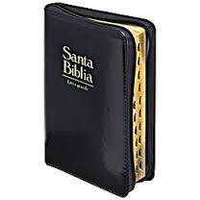
¿Sabe usted que hay un capitulo de 2Reyes y uno de Isaías que casi idénticos?
El libro de 2ª de Reyes capítulo 19 y el libro del Profeta Isaías en su capítulo 37, tienen el mismo contenido, se puede decir que esos dos libros son iguales en esos capítulos.

Slide 5

¿Sabe usted en que tres libros del A. T. no aparece literalmente la palabra «DIOS»?
En los libros de Ester, Cantares y el Profeta Abdías no aparece la palabra "Dios" literalmente.

Slide 6
¿Sabe usted cual ha sido el día más largo en la historia de la humanidad?
Josué 10:12-14. Entonces Josué habló a Jehová, el día en que Jehová entregó al amorreo delante de los hijos de Israel, y dijo en presencia de los israelitas: «Sol, detente en Gabaón, y tú, luna, en el valle de Ajalón» 13 Y el sol se detuvo, y la luna se paró, hasta que la gente se vengó de sus enemigos. ¿No está escrito esto en el libro de Jaser? El sol se paró en medio del cielo, y no se apresuró a ponerse casi un día entero. 14 No hubo un día como aquel, ni antes ni después de él, en que Jehová haya obedecido a la voz de un hombre, porque Jehová peleaba por Israel.
Nota: Si Dios hizo esto en favor de su pueblo en la antigüedad, ¿Qué no hará por ti, si tan solo se lo pides como lo hiso Josué?

Slide 7
¿Sabe usted de otro día que duro 40 minutos más para probarle a un «cristiano» incrédulo que Dios decía la verdad?
El sol regresó 10 grados atrás lo que hizo que un día durara 40 minutos más; donde dice: "Y Ezequías había dicho a Isaías: ¿Qué señal tendré de que Jehová me sanará, y que subiré a la casa de Jehová al tercer día? Respondió Isaías: Esta señal tendrás de Jehová, de que hará Jehová esto que ha dicho: ¿Avanzará la sombra diez grados, o retrocederá diez grados? Y Ezequías respondió: Fácil cosa es que la sombra decline diez grados; pero no que la sombra vuelva atrás diez grados. Entonces el profeta Isaías clamó a Jehová; e hizo volver la sombra por los grados que había descendido en el reloj de Acaz, diez grados atrás.« (2Rey.10:8-11).

Slide 8
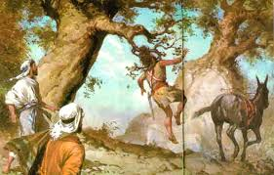
¿Sabe usted quién fue el hombre que quedo colgando suspendido entre la tierra y el cielo?
La Biblia dice en el Libro de 2 Samuel 18:9. Iba Absalón en un mulo y se encontró con los siervos de David. El mulo entró por debajo de las ramas espesas de una gran encina, y se le enredó la cabeza en la encina a Absalón, que quedó suspendido entre el cielo y la tierra; pero el mulo en que iba siguió adelante

Slide 9
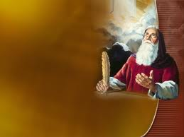
¿Sabe usted con qué frase se dirige Dios a Ezequiel?
Ezequiel 2:1. Me dijo: «Hijo de hombre, ponte sobre tus pies y hablaré contigo».
Hijo de hombre aparece 93 veces en este libro. Y aparece una ves en Daniel 7:13,14, refiriéndose al Señor Jesús.

Slide 10
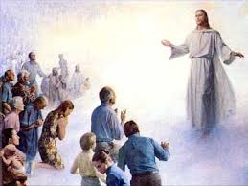
¿Sabe usted que letra se le agrega a esta frase en el N. T. para referirse al Señor Jesús¡
Se le agrega la letra «l» Hijo del Hombre.
La frase significa simplemente "ser humano"; y el término aparece 82 veces en el Nuevo Testamento.

Slide 11
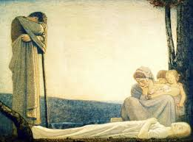
¿Sabía usted cual fue la primera mujer que murió por un parto
Si no lo sabías esta en Génesis 35:16-19. Partieron de Bet-el, y cuando aún faltaba como media legua para llegar a Efrata, Raquel dio a luz, pero tuvo un mal parto. 17 Aconteció que, como había trabajo en el parto, la partera le dijo:
"No temas, porque también tendrás este hijo". 18 Ella, al salírsele el alma --pues murió--, le puso por nombre Benoni; pero su padre lo llamó Benjamín19 Así murió Raquel, y fue sepultada en el camino de Efrata, la cual es Belén.

Slide 12
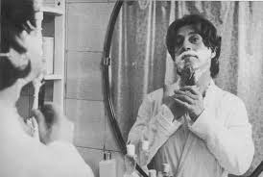
¿Sabe usted quién fue el primer hombre que se haya afeitado en el A. Testamento?
Génesis 41:14. Entonces el faraón envió a llamar a José; lo sacaron apresuradamente de la cárcel, se afeitó, mudó sus vestidos y vino ante el faraón.
La primera mención del afeitado se hace en, en la que describe cómo José se vistió y se afeitó para ver al faraón.

Slide 13
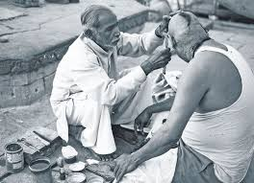
¿Sabe usted que así como José se afeito, en el A. T. Quién se afeito la cabeza en el N. T.?
Hechos 18:18. Pablo permaneció allí muchos días. Luego se despidió de los hermanos y navegó a Siria, junto con Priscila y Aquila. En Cencrea se rapó la cabeza, porque tenía hecho voto.

Slide 14
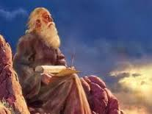
¿Sabe usted cual fue el hombre más manso que haya existido?
Números 12:3. «Moisés era un hombre muy manso, más que todos los hombres que había sobre la tierra».
Moisés, como símbolo de Jesús, había aprendido a ser manso contemplando a Jesús quien dijo: «Aprended de mí que Soy manso y humilde de corazón» (Mat.11:28.

Slide 15
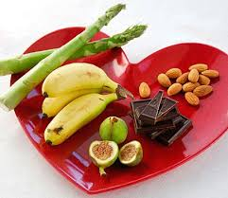
¿Sabes que se utilizaba como afrodisiaco en Alemania?
En Alemania del siglo XVIII, la sangre menstrual de las mujeres se añadía como afrodisíaco en comidas y bebidas

Slide 16
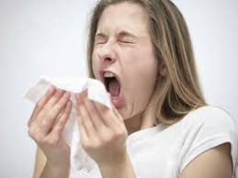
¿Sabe usted qué efecto tendría en tu cuerpo si aguanta un estornudo?
Si estornudas tu corazón se detiene un milisegundo.
Pero si aguantas el estornudo se te podría romper una costilla, desgarrar la carótida o sufrir daños cerebrales.

Slide 17
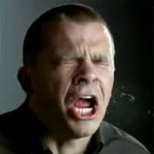
¿Sabes en que momento no puedes mantener los parpados abiertos?
Una persona no puede mantener los parpados abiertos mientras estornuda. Porque un estornudo viaja en tu boca a más de 100 Km/hora.

Slide 18
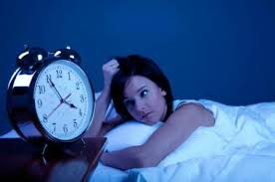
¿Sabes qué es lo que puede producir más rápido la muerte?
Una persona morirá más rápido por no dormir que por no comer, el hombre solo puede aguantar 10 días sin sueño, y puede estar varias semanas sin comer.

Slide 19
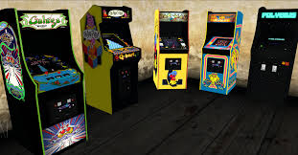
¿Sabes porqué razón se prohibió en Estados Unidos un juego llamado Polybius?
En 1982 se sacó a la venta un juego en Estados Unidos llamado Polybius. Meses después se retiró a causa de las demandas de los jugadores. Los jugadores denunciaban que el juego provocaba ataques epilépticos, psicosis, pesadillas, tendencia al suicidio y en tu casa se producían sucesos paranormales.
Nunca se probó que el juego existiera ya que los que en esas épocas jugaron a Polybius no lo recuerdan o lo recuerdan vagamente. Hoy es muy fácil encontrar el juego por Internet, y se pueden contemplar mensajes subliminales en él.

Slide 20
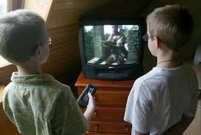
¿Sabe usted que progreso ha alcanzado un niño al terminar la primaria?
Cuando un niño termina la educación primaria ha visto en su corta vida 8.000 asesinatos y 10.000 actos de violencia en la televisión.
Y nosotros nos preguntamos: ¿Quién tiene la culpa?

Slide 21
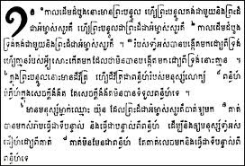
¿Sabe usted cual es el alfabeto más largo del mundo?
El alfabeto más largo del mundo es el de Camboya, tiene 74 letras.

Slide 22
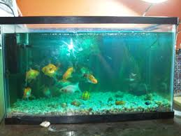
¿Sabes porqué no se aburren los peses en la pecera?
Los peces chicos no se aburren en las peceras porque su memoria solo dura dos minutos y es como si volvieran a nacer.

Slide 23

¿Sabes cual es el material más resistente creado por la naturaleza?
El material más resistente creado por la naturaleza es la tela de araña.

Slide 24
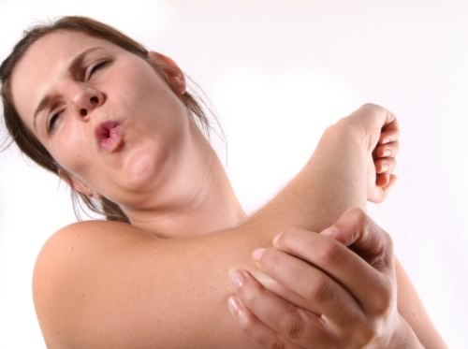
¿Sabes que tienes que hacer para lamerte el codo?
Si te truenas el cuello cada 3 horas durante 1 mes podrás tener la flexibilidad suficiente como para poder lamerte el codo.

Slide 25
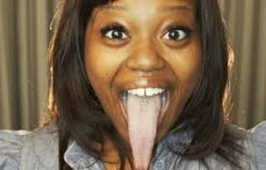
¿Sabes cual es el músculo más potente del cuerpo humano?
El músculo más potente del cuerpo humano es la lengua.
Prov.18:21. La muerte y la vida están en poder de la lengua, Y el que la ama comerá de sus frutos.

